Slide 1


К вопросу моделирования эффектов ядерной трансмутации при исследовании физических свойств циркониевых сплавов
Государственный научный центр —
Научно-исследовательский институт атомных реакторов
© Белозерова А.Р., Белозеров С.В., Шамардин В.К.,
Кобылянский Г.П., 2019
ХI конференция по реакторному материаловедению,
посвящённая 55-летию отделения реакторного
материаловедения НИИАР
27–31 мая 2019 года, г. Димитровград
Notes:
Тема доклада: К ВОПРОСУ МОДЕЛИРОВАНИЯ ЭФФЕКТОВ ЯДЕРНОЙ ТРАНСМУТАЦИИ ПРИ ИССЛЕДОВАНИИ ФИЗИЧЕСКИХ СВОЙСТВ ЦИРКОНИЕВЫХ СПЛАВОВ
В данной работе выполнены расчеты в подтверждение идеи перехода на новый состав циркониевого сплава из анализа экспериментальных результатов. Цель работы – расчетные исследования содержания молибдена в циркониевых сплавах различных составов при облучении в исследовательских и энергетических реакторах.

Slide 2

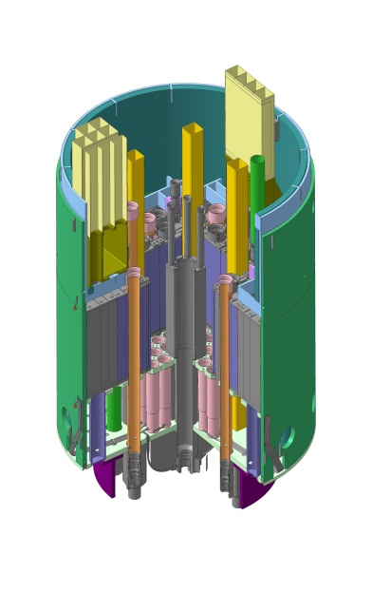
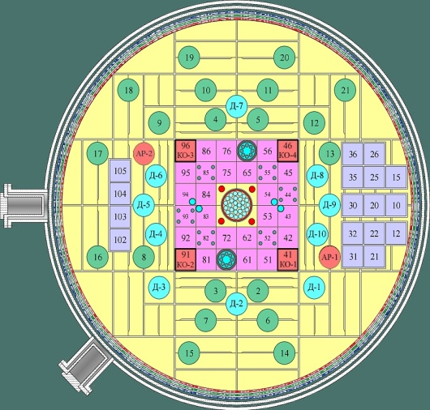



РАДИАЦИОННЫЙ РОСТ ЦИРКОНИЕВЫХ СПЛАВОВ
Таблица 1 – Измерение размеров ленты и канальной трубы в результате радиационного роста
Изделие | Параметр | Геометрические размеры, мм |  | Изменения, мм
 |  | Исходные | После облучения | Абсолютные | Относительные
Канальная труба | Длина в активной зоне | 350 | 362,6* | 12,6* | 3,6*
 | Наружный диаметр | 98,2 | 96 | -2,2 | -2,24
 | Толщина стенки | 6 | 5,92* | -0,08* | -1,4*
Лента | Длина | 500 | 520 | 20 | 3,8
 | Ширина | 15 | 14,5* | 0,5* | 3,3*
 | Толщина | 0,5 | 0,46* | 0,04* | -7,1*
* Расчетные значения
Картограмма активной зоны реактора СМ
Высокопоточный реактор СМ
Канал и его номер
Компенсирующий орган
Рабочий орган АР
Рабочий орган АЗ в бериллиевом вкладыше
Ячейка активной зоны с ТВС
ТВС с экспериментальными ячейками ∅ 12 мм
Петлевой канал ∅ 68 мм
ТВС с экспериментальной ячейкой ∅ 25 мм
Цыканов В.А., Давыдов Е.Ф., Куприенко В.А., Шамардин В.К., Покровский А.С., Кобылянский Г.П., Косенков В.М., Гончаренко Ю.Д. Изменение размеров изделий из циркониевых сплавов, облученных в реакторе СМ-2 до большого флюенса. // Атомная энергия, т.55, с. 211-214, вып.4, октябрь 1983.
2
Notes:
Исследование поведения циркониевых сплавов при реакторном облучении является основой для выбора направлений совершенствования промышленного применения данных материалов, включающей в себя исследования радиационного упрочнения, радиационного роста, стойкости к деформированию при длительных нагрузках, коррозии и характеристик микроструктуры образцов сплавов, облученных до больших повреждающих доз.
При этом на первый план выходят исследования свойств материалов, непосредственно влияющих на работоспособность изготовленных из них изделий, широко применяемых как в энергетических, так и в исследовательских реакторах.
Значительные формоизменения (размеры и форма) изделий из циркониевых сплавов (Zr+1%Nb и Zr+2,5%Nb) наблюдались при их длительном облучении в активной зоне высокопоточного реактора СМ-3 при температуре ~373 K, вызванная радиационным ростом циркониевых сплавов.
Так в процессе эксплуатации наружный диаметр части канала, находившейся в активной зоне, существенно уменьшился. Обнаружено также значительное упрочнение материала (сплав Zr+2,5%Nb) канальной трубы - флюенс нейтронов в плоскости центра активной зоны составил ~9,1·10²² нейтр./см² (E>0,1 МэВ).
Первоначально четыре прямолинейные ленты, применяемые в блоке отражателя для предотвращения возможного выпадения кусков бериллия при растрескивании блоков, в результате облучения стали гофрированными, их длина увеличилась на 10-20 мм. При этом относительное удлинение лент росло с увеличением флюенса и достигло ~3,9 % для ленты, облученной до флюенса 5,3·10²² нейтр./см². (Во время эксплуатации центральный канал и ленты омывались теплоносителем (вода), имеющим температуру ~373 K.)

Slide 3
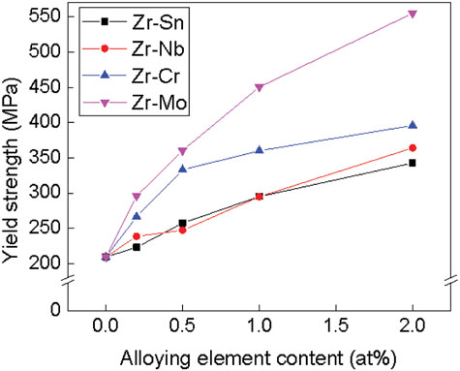
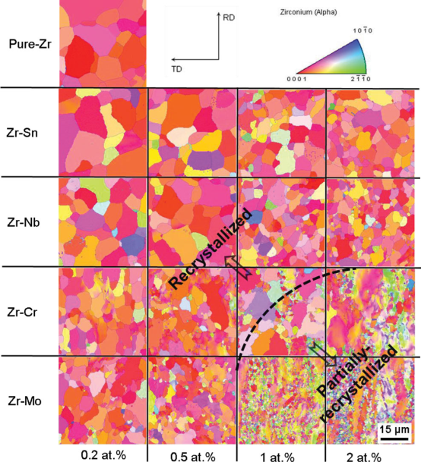
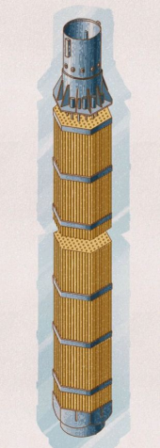
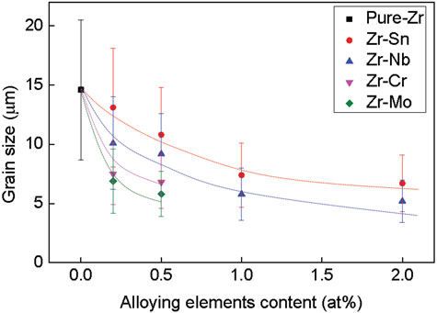
ВЛИЯНИЕ ЛЕГИРУЮЩЕГО ЭЛЕМЕНТА Mo
НА МИКРОСТРУКТУРУ И МЕХАНИЧЕСКИЕ СВОЙСТВА ЦИРКОНИЕВЫХ СПЛАВОВ
Huilong Yanga, Jingjie Shena, Yoshitaka Matsukawab, Yuhki Satohb, Sho Kanob, Zishou Zhaoa, Yanfen Lib, Feng Lia and Hiroaki Abeb. Effects of alloying elements (Sn, Nb, Cr, and Mo) on the microstructure and mechanical properties of zirconium alloys Journal of Nuclear Science and Technology, 2014 http://dx.doi.org/10.1080/00223131.2014.996622
Moon J,Kim S, Jang J, Lee J, Lee C. Orowan strengthening effect on the nanoindentation hardness of the ferrite matrix in microalloyed steels. Mater Sci Eng A. 2008;487:552–557.
3
Notes:
На слайде приведены графики и диаграмма микроструктуры из статьи японских материаловедов.
Исследования легирующих эффектов Sn, Nb, Cr и Mo на циркониевых сплавах показали, что Mo является наиболее эффективным среди рассмотренных элементов с точки зрения укрепления и уменьшения размера зерна.
Добавление Mo в циркониевые сплавы повышает предел текучести (YS) (верхний график) как при комнатной температуре (RT), так и при высокой температуре. Кроме того, стало известно о превосходной сопротивляемости ползучести Mo-содержащих циркониевых сплавов.
Наблюдались осадки интерметаллической фазы ZrMo₂ диаметром около 30 нм в сплавах Zr-Mo. Растворимость Mo в α-Zr мала, чем и объясняется осаждение твердого раствора.
При облучении начинают формироваться твердые частицы ZrMo₂ интерметаллической фазы и полностью перекристаллизовываться зерна в микроструктуре сплавов Zr-y% Mo. Мо предотвращает аномальный рост зерна, особенно при повышенной экспозиции при высокой температуре.

Slide 4
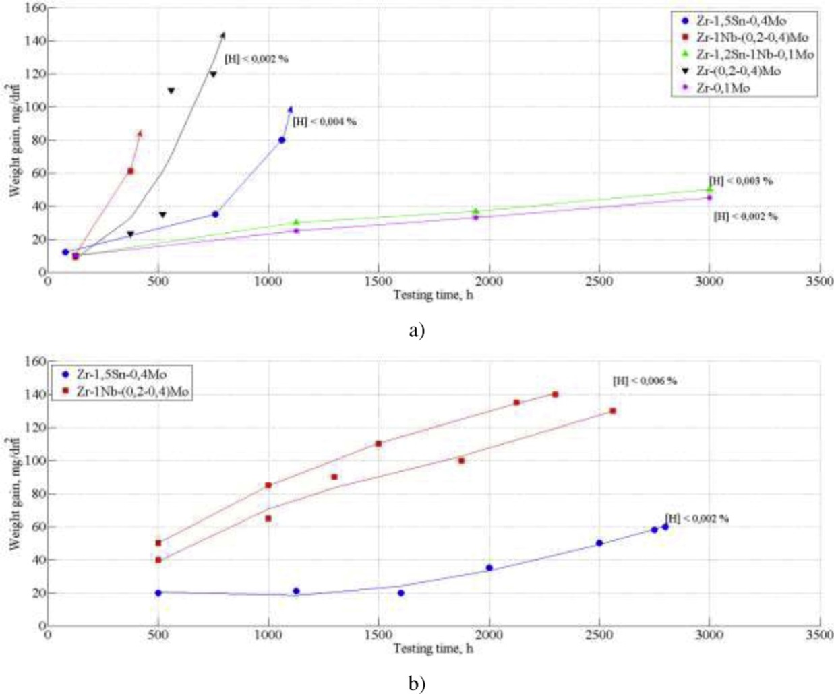
ВЗАИМОСВЯЗЬ ЛЕГИРУЮЩЕГО ЭЛЕМЕНТА
Mo В ЦИРКОНИЕВЫХ СПЛАВАХ С КОРРОЗИЕЙ
Фазовая диаграмма системы Mo-Zr
Оксидная пленка на оболочках твэлов (условия, характерные ВВЭР-1000)
A.V.Nikulina V.F.Konkov M.M.Peregud E.E.Vorobev Effect of molybdenum on properties of zirconium components of nuclear reactor core. Nuclear Materials and Energy Volume 14, January 2018, Pages 8-13, https://doi.org/10.1016/j.nme.2018.01.001
4
Notes:
В российских реакторах широко используются сплавы E110 и E635, с составом Zr-1,0Nb и Zr-1,0Nb-1,2Sn-0,35Fe, соответственно. Простое содержание российских циркониевых сплавов улучшает исследования и получение выводов. Если посмотреть на допуски Mo в промышленных сплавах, то они составляют не более 50 ppm до облучения. Тем самым содержание молибдена ограничивается, ТАК КАК чем меньше элементов захватывающих нейтроны, тем лучше. Из-за такой логики рассуждений в подходе выбора материалов российские разработчики потеряли из виду то, что Mo может улучшить характеристики (свойства) циркониевых сплавов.
Приводимые факты, говорят в пользу того, что сплав Zr+1%Nb+x%Mo оказался с лучшими характеристиками, чем просто Zr+1%Nb. У Никулиной в статье утверждают, что если добавить 0,5% Mo, то автоклавные исследования показывают низкий уровень по окислению и по наводораживанию, то есть захвата Zr-нием водорода, то есть практически не наводораживается и не окисляется.
Экспериментальные результаты показывают, что незначительное добавление Мо является наиболее эффективным среди прочих элементов, хотя чрезмерное добавление может привести к пластичности материала. Ожидается, что адекватное увеличение Mo с минимальной жертвой в пластичности будет достигнуто путем легирования соответствующего количества Mo. У сплавов Zr+x%Nb+y%Mo меньшая склонность к окислению и к радиационному росту. Для чего это делается? Если взять максимальную дозу Mo в составе циркониевого сплава, чтобы достигнуть максимальное накопление Mo, которое приведет к отрицательному радиационному росту за счет накопленного Mo. Радиационный рост определяется накопленным Mo в процессе облучения.
Этот факт подтверждается уникальным экспериментом. Из ВК-50 два года назад вытащили вытеснитель из а.з., который простоял 40-45 лет, набрав 140 сна на уровне центральной плоскости а.з. и около 70 сна по краям от центра. Геометрические размеры: ∅ 10-12 мм, пружина изготовлена из сплава 110 для напыления с внешней стороны стержня пружины из Zr+2,5%Nb. В рабочем режиме пружина находилась сверху под паром до 40%. И казалась бы, что должен бы окислиться и уплотниться, а дело в том, что Mo снижает уровень окисления, а значит и наводораживания. Размер пружины не изменился. Кроме этого, образовавшийся Mo подавляет радиационный рост.
В Канаде до 4% Mo добавляют специально для увеличения прочности труб под давлением в реакторе CANDU.

Slide 5
ХАРАКТЕРИСТИКИ НЕЙТРОННО-ФИЗИЧЕСКИХ УСЛОВИЙ ОБЛУЧЕНИЯ
Место облучения | Полная плотность нейтронов, ×10¹⁴ см⁻²⋅с⁻¹ | Плотность нейтронов (E>0,5 МэВ), ×10¹⁴ см⁻²⋅с⁻¹
активная зона ВВЭР-1000 | 4,85 | 1,43
выгородка ВВЭР-1000 | 3,57 | 1,07
ячейка 52 активной зоны СМ-3 | 38,21 | 14,83
Характеристики рассматриваемых условий облучения для ВВЭР-1000 при номинальной тепловой мощности 3200 МВт, а также для реактора СМ при тепловой мощности 90 МВт представлены в таблице 1. Рассматриваются энергетический спектр нейтронного потока на внутренней поверхности корпуса и энергетический спектр нейтронного потока на внутренней стороне выгородки реактора ВВЭР.
Изменения энергетического распределения и плотности нейтронов во время работы реактора в расчёте не учитывались, поскольку компоновка зоны за время работы реактора в ближних каналах ни спектрометрические, ни плотностные характеристики не меняет.
5
Notes:
Отмеченные процессы накопления радиационно-индуцированных выделений избыточных фаз в циркониевых сплавах, в связи с трансмутационными изменениями состава под облучением, представляются весьма существенными как для выявления причин, так и для оценки динамики радиационных повреждений в циркониевых сплавах. Длительное облучение требует обязательного учета ядерных превращений, при которых в процессе реакторного облучения в условиях эксплуатации сплавов металлическая матрица Zr, легирующие добавки (Nb, Sn, Mo, Ni, Fe, Cr), технологические примеси (О, Si, S, H), превращаются в химические элементы, отсутствующие в исходных сплавах до облучения.
Степень радиационного воздействия на материалы характеризуется качеством нуклидных превращений в веществе, их ядерными реакциями при взаимодействии с нейтронами и радиоактивными распадами.

Slide 6
ПОСТАНОВКА ЗАДАЧИ
ОСНОВНЫЕ ПОНЯТИЯ
Трансмутация (Transmutation) - превращение одного нуклида в другой в результате одной или нескольких ядерных реакций и спонтанных распадов радионуклидов.
6
Notes:
Общепринятой макроскопической математической моделью служит система дифференциальных уравнений первого порядка, где каждая переменная системы уравнений описывает динамику количества (концентрации) ядер соответствующего нуклида.
В соответствии с характером соотношений, которые определяют зависимости между характеристиками и параметрами данная математическая модель относится к детерминированному типу, для которой в любой заданный момент времени устанавливается однозначное соответствие между параметрами и характеристиками рассматриваемых процессов. По принципу построения и решения она относится к аналитическим моделям. В идеальной ситуации стремятся построить математическую модель в виде аналитических зависимостей между характеристиками и параметрами системы от внешних воздействий. Получение результатов такого характера является полным решением задачи, поэтому к аналитическому моделированию стремятся в первую очередь.
В общем случае скорости реакций превращений нуклидов меняются во времени. В наиболее общей постановке система уравнений нуклидных изменений решается для пространственно-временной области, и скорости реакций интегрально зависят от значений переменных (пространственная трансмутация с учетом поглощения нейтронов).
Для конструкционных материалов в макроскопической математической модели трансмутаций пространственная координата исключается из системы уравнений, и скорости реакций принимаются постоянными (точечная трансмутация при постоянных нейтронно-физических параметрах облучения). Рассматривается математическая модель в виде линейной системы обыкновенных дифференциальных уравнений с постоянными коэффициентами.

Slide 7
ТРАНСМУТАЦИЯ В СИСТЕМЕ
[Zr + x% Nb + y% Mo]
– нуклид стартового состава в необлученном сплаве, радионуклид и стабильный нуклиды, наработанные при облучении, соответственно
На схеме нуклидных превращений для циркониевого сплава можно выделить фрагмент изотопного ряда молибдена, который совпадает с набором стабильных нуклидов этого химического элемента. Тем самым, процесс легирования молибденом под нейтронным облучением технологически удобен по своей природе. В вопросе влияния различных нейтронов, составляющих нейтронный спектр реакторного облучения, на накопление молибдена нужно учитывать малое сечение поглощения тепловых нейтронов циркониевыми сплавами.
7
Notes:
При выбранном подходе моделирования ядерно-физических процессов в материале вычислительные ресурсы направлены на повышение качества составления разветвлённых блочных схем с высокой степенью глубины в цепочках нуклидных превращений. Контроль методической погрешности осуществляется введением коллекторной переменной, измеряемой в единицах концентрации ядер [млн⁻¹]. Для минимизации методической погрешности принимается расширенный набор нуклидов и каналов нуклидных превращений.
Полная схема ядерных трансмутаций в рассматриваемых плавках составлена по всем имеющимся в библиотеках нейтронно–индуцированным ядерным реакциям.

Slide 8








ПРОГРАММНОЕ ОБЕСПЕЧЕНИЕ
UPM
PREPRO-2018
FENDL-2.0
ENDF/B-VII.0
библиотеки ядерных данных
В последовательных реакциях лимитирующей стадией является самая медленная реакция: общая скорость последовательных реакций определяется скоростью самой медленной из них.
8
Notes:
Хорошее соответствие эксперимента с расчётом достигнуто качеством моделирования ядерно-физических процессов, адекватностью аналитической модели и средствами математического моделирования кинетики нуклидных превращений по комплексу программ UPM_PREPRO-2017_FENDL-2.0_ENDF/B-VII.0, где PREPRO_2017 – пакет утилит для предварительной обработки ядерных данных в формате ENDF/B, FENDL-2.0 – библиотека ядерных данных по взаимодействию нейтронов с ядрами атомов, из которой используется представление данных о нейтронных сечениях и распределениях частиц в нейтронных реакциях; ENDF/B-VII.0 – библиотека с константами по распадам радионуклидов.

Slide 9

ПАКЕТ УТИЛИТ ДЛЯ ОБРАБОТКИ ЯДЕРНЫХ ДАННЫХ В ФОРМАТЕ ENDF/B
https://www-nds.iaea.org/public/endf/prepro/ask4code.html
9
Notes:
Пакет утилит PREPRO необходим для предварительной обработки ядерных данных в формате ENDF/B. Пакет утилит протестирован. Это - модульный набор компьютерных кодов, каждый из которых читает и записывает оценённые ядерные данные в формате ENDF. Каждый код исполняет одну или несколько независимых операций над данными. Предварительная обработка ENDF форматированных данных необходима для последующего использования в приложениях. Утилиты пакета PREPRO 2015 являются независимыми и совместимыми с современными операционными системами любого типа компьютера от большого универсального компьютера до маленьких персональных компьютеров, таких как IBM-PC и Power MAC. Утилиты доступны бесплатно на сайте МЕЖДУНАРОДНОГО АГЕНТСТВА ПО АТОМНОЙ ЭНЕРГИИ (МАГАТЭ, Отделение Ядерных Данных).
Перечень утилит пакета PREPRO 2018 состоит из порядка 2-х десятков утилит.

Slide 10
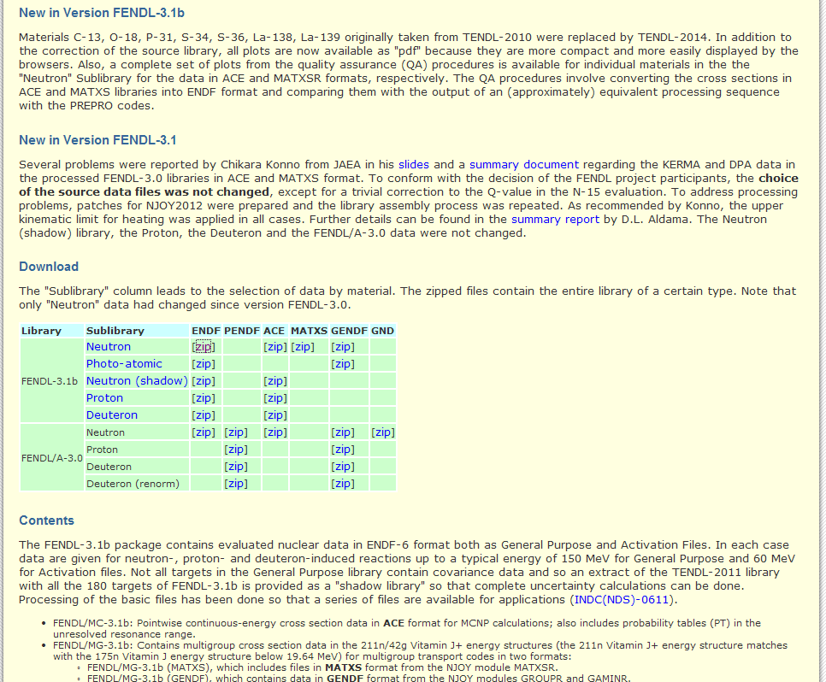
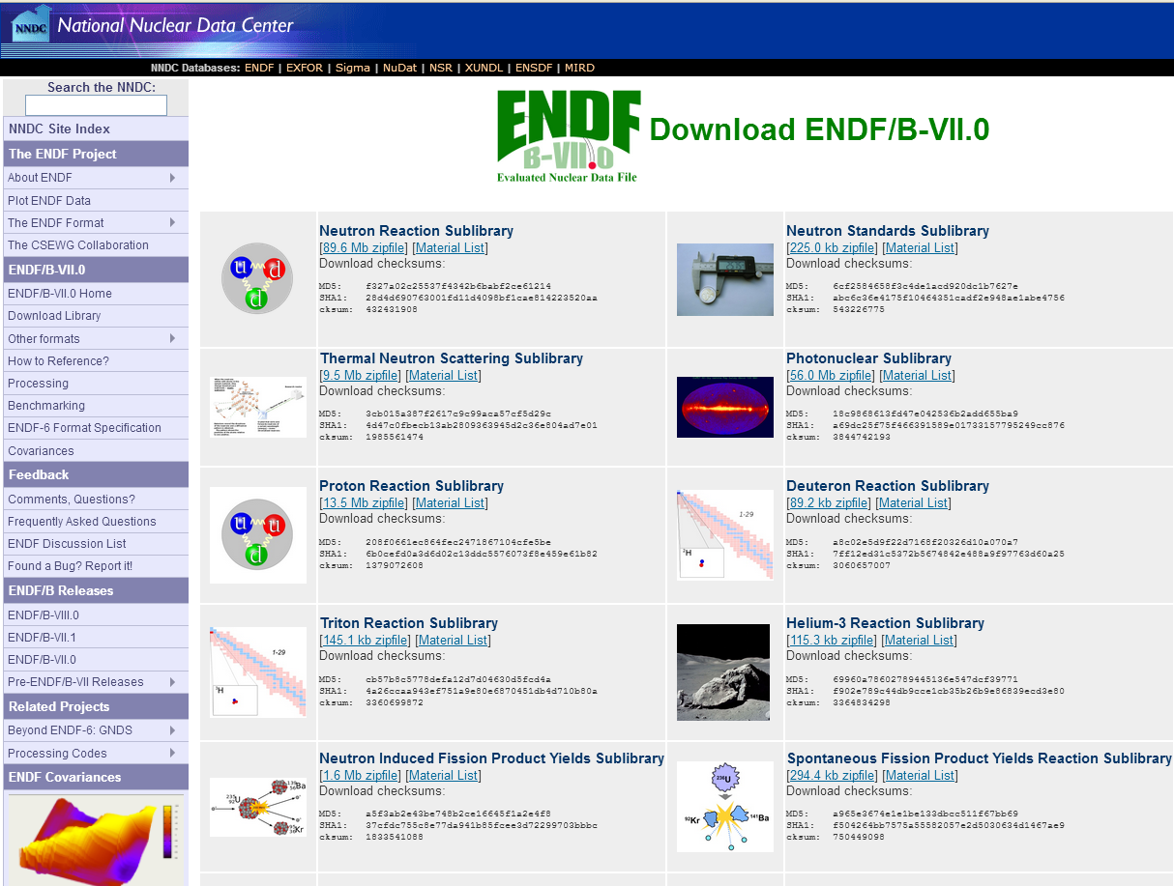
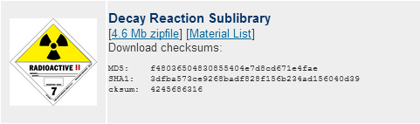
БИБЛИОТЕКИ ЯДЕРНЫХ ДАННЫХ
https://www-nds.iaea.org/fendl/index.html
https://www.nndc.bnl.gov/endf/b7.0/download.html
10
Notes:
Библиотека ядерных данных FENDL по взаимодействию нейтронов с ядрами нуклидов в веществе периодически обновляются, дополняются новыми материалами, расширят диапазоны энергий до более высоких энергий и дополняют реакциями вызванными заряженными частицами. Качество данных гарантировано коэффициентами ковариации для широкого использования. Каждая оценка является полной для ее планируемого применения, так как оценщики получили их с использованием систематик и ядерных моделей.
FENDL-3.1b - всесторонняя ядерная библиотека данных для интегрированных приложений, разработанная в рамках международных усилий, скоординированных Секцией Ядерных Данных МАГАТЭ. FENDL-3.1b состоит из нескольких каталогов (подбиблиотек). В расчётах ядерной трансмутации применяется каталог с сечениями для реакций активации ядер нейтронами с энергией до 20 МэВ на 180 изотопах. Используются поточечные данные в формате ENDF. В связи с тем, что формат ENDF имеет международный статус, в библиотеке собраны международно-согласованные значения.

Slide 11
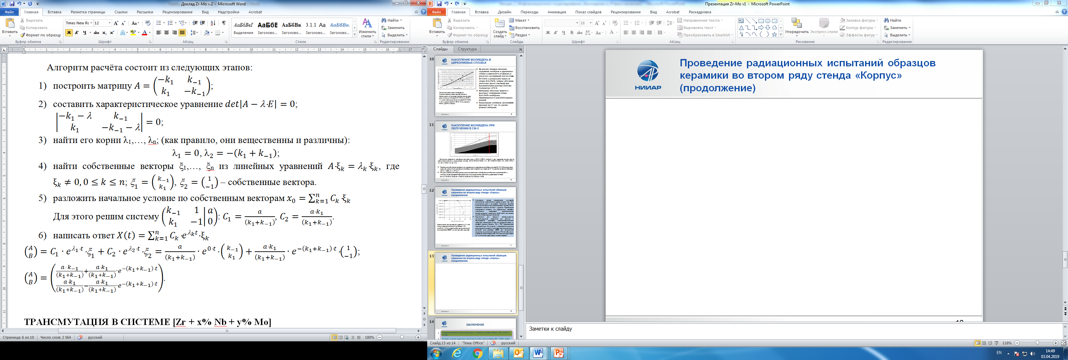
АЛГОРИТМ РАСЧЁТА
МТ | Reaction (Реакция) - Nuclear Interaction Type в Таблице Cross Sections
4 | (n,n’), (n,inl), inelastic – пер.с англ.яз неупругий
16 | (n,2n)
17 | (n,3n)
22 | (n,nα)
24 | (n,2nα)
28 | (n,np)
29 | (n,n2α)
32 | (n,nd)
33 | (n,nt)
34 | (n,nhe3)
42 | (n,2np)
102 | (n,γ)
103 | (n,p)
104 | (n,d)
105 | (n,t)
106 | (n,he3)
107 | (n,α)
108 | (n,2α)
111 | (n,2p)
11
Notes:
Вычислительная процедура решения системы дифференциальных уравнений реализует аналитический метод полного вычисления собственных значений и собственного базиса матрицы системы.
Наборы оцененных данных в формате ENDF преобразУЮТТ в формы, пригодные для тестирования и непосредственных приложений с помощью обрабатывающих программ PREPRO. Таким образом получает усредненные по группам сечения из библиотеки ENDF для использования в нейтронных расчетах. Эти программы выполняют такие функции как восстановление детального хода сечений по параметрам резонансов, Доплеровское уширение резонансных линий, усреднение по заданным энергетическим группам, и/или перевод в специальные интерфейсные форматы.
Формат ENDF представляет собой серию карточных образов, каждая карта содержит в себе до 80 символов Холлерита. Символ Холлерита использует 12 битов на один алфавитно-цифровой символ. использование перфокарт нашел воплощение в статистическОМ табуляторЕ, построенный американцем Германом Холлеритом с целью ускорить обработку результатов переписи населения в США в 1890 г. Основатель голубого гиганта фирмы IBM. В 1895 г Табуляционные Машины Холлерита закупила царская Россия, решив провести перепись населения на современном уровне.

Slide 12
НАКОПЛЕНИЕ МОЛИБДЕНА В
ЦИРКОНИЕВЫХ СПЛАВАХ
Изменение содержания молибдена в циркониевых сплавах в зависимости от флюенса в результате исследований лент из сплава Zr+1%Nb и центрального канала из сплава Zr+2,5%Nb, которые облучались длительное время в активной зоне высокопоточного реактора СМ-3 при температуре ~373 K.
Нейтронное облучение привело к заметному легированию сплава Zr+2,5%Nb молибденом, образовавшимся в результате ядерных реакций.
Концентрация молибдена увеличивается примерно до 0,7 мас. % с ростом флюенса нейтронов.
Динамика накопления молибдена в циркониевых сплавах под облучением в зависимости от флюенса: экспериментальные результаты для сплава Zr+2,5%Nb, а.з. СМ-3 – (1); результаты расчёта для сплава Zr+2,5%Nb – (2) и для сплава Zr+1%Nb – (3) в условиях СМ-3, ЦБТМ, ячейка 2
12
Notes:
Химический анализ образцов, вырезанных из центрального канала реактора СМ-3 и из ленты отражателя (Zr+1%Nb и Zr+2,5%Nb), на содержание в них молибдена, образовавшегося за счет ядерных реакций, проводили фотометрическим методом с применением роданида калия. Относительная погрешность составляла ±10 % абсолютного содержания молибдена в сплаве.
На рисунке 1 приведены эти экспериментальные значения и показано изменение содержания молибдена в циркониевых сплавах в зависимости от флюенса в результате расчетных исследований лент из сплава Zr+1%Nb и центрального канала из сплава Zr+2,5%Nb, которые облучались длительное время в активной зоне высокопоточного реактора СМ-2 при температуре ~373 K.
Нейтронное облучение привело к заметному легированию сплава Zr+2,5%Nb молибденом, образовавшимся в результате ядерных реакций. Концентрация молибдена увеличивается примерно до 0,7 мас. % с ростом флюенса. Поскольку максимальная растворимость молибдена в α-цирконии не превышает 0,2 % [6], часть молибдена будет образовывать интерметаллид ZrMo₂. Атомный объем интерметаллида (18,1 Å³) примерно на 20% меньше, чем у циркония (1 Å =10⁻¹⁰ м).

Slide 13
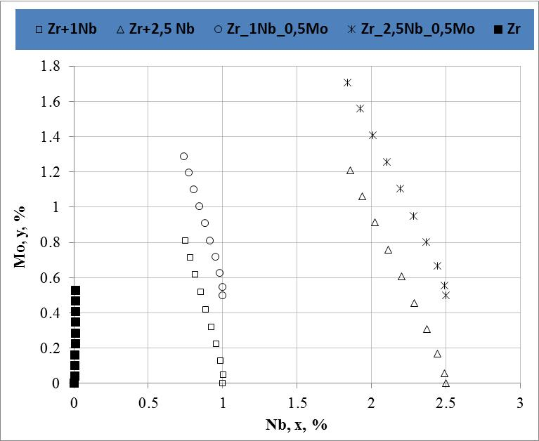
ТРАНСМУТАЦИЯ В СИСТЕМЕ
[Zr + x% Nb + y% Mo] ПРИ ОБЛУЧЕНИИ В СМ-3
Динамика накопления молибдена при облучении в СМ-3, ЦБТМ, ячейка 2 и при выдержке за один год по результатам расчета в циркониевых сплавах: Zr+2,5%Nb+0,5%Mo – (1); Zr+1%Nb+0,5%Mo – (2); Zr+2,5%Nb – (3); Zr+1%Nb – (4); Zr – (5).
Реакторное облучение приводит к существенному накоплению молибдена в сплаве Zr+2,5%Nb в результате ядерных реакций: концентрация молибдена увеличивается примерно до 0,7 % с ростом флюенса нейтронов (Е>0,1 МэВ) до 1×10²³ см⁻².
По результатам расчетов оценена динамика накопления молибдена при облучении в реакторе СМ, и последующей выдержке образцов за один год по результатам расчета в циркониевых сплавах: Zr+2,5%Nb+0,5%Mo; Zr+1%Nb+0,5%Mo; Zr+2,5%Nb; Zr+1%Nb
13
Notes:
При облучении образцов из плавки циркония наблюдается эффект полного распада радионуклидов ниобия в молибден. Эффект проявляет себя на фоне тепловой составляющей нейтронного спектра по двум цепочкам ядерных реакций и обусловлен практически одним порядком ядерных констант для всего радионуклидного ряда ниобия.
В последовательных реакциях лимитирующей стадией является самая медленная реакция: общая скорость последовательных реакций определяется скоростью самой медленной из них. Концентрация промежуточных нуклидов Nb достигает максимума на первых минутах облучения (например, ^{94m} Nb за 2 минуты).
На схеме нуклидных превращений для циркониевого сплава (см. рис. 1) можно выделить фрагмент изотопного ряда молибдена, который совпадает с набором стабильных нуклидов этого химического элемента. Тем самым, процесс легирования молибденом под нейтронным облучением технологически удобен по своей природе. Накопление молибдена ОБУСЛОВЛЕНО малым сечением поглощения тепловых нейтронов циркониевыми сплавами.
Мо может быть ценным дополнением в сплавах на основе Zr, особенно при длительном воздействии высоких температур.
В последние десятилетия предпринимаются попытки легирования Мо в сплавах на основе Zr для достижения более эффективных материалов, применяемых в ядерной технике. Однако понимание влияния добавления Мо на мартенситную микроструктуру в сплавах циркония довольно ограничено.

Slide 14
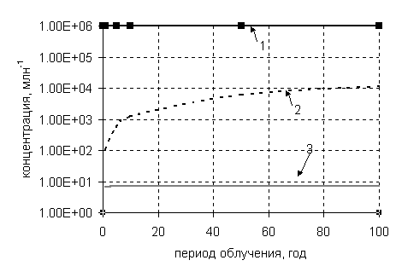
НАКОПЛЕНИЕ МОЛИБДЕНА ПРИ ОБЛУЧЕНИИ В ВВЭР-1000
Выбор элементов легирования для сплава происходил в основном путем проб и ошибок, часто требующих компромисса между оптимизацией коррозионного поведения и оптимизации механических свойств или размерной стабильности. В дополнение к металлургическим соображениям, такие элементы сплава должны иметь относительно малые сечения поглощения нейтронов.
Активность сплава определяется суммарной активностью накопившихся радионуклидов, при этом значительная доля в суммарной активности вещества приходится от основного элемента сплава – циркония. Проведенные исследования показали, что эффективным способом уменьшения наведенной радиоактивности конструкционных материалов может стать применение изотопно-обогащенных элементов. На рисунке представлена динамика концентраций циркония и его продуктов трансмутации в активной зоне реактора ВВЭР при номинальной мощности за длительный период (до 100 лет) облучения. Цирконий за этот период облучения трансмутирует всего на 1%. Ниобий практически не накапливается.
Зависимости концентраций циркония – (1) и его продуктов трансмутации (молибден – (2), ниобий – (3)) в условиях облучения в активной зоне реактора ВВЭР на номинальной мощности
14
Notes:
Выбор элементов легирования для сплава происходил в основном путем проб и ошибок, часто требующих компромисса между оптимизацией коррозионного поведения и оптимизации механических свойств или размерной стабильности. В дополнение к металлургическим соображениям, такие элементы сплава должны иметь относительно малые сечения поглощения нейтронов.
Активность сплава определяется суммарной активностью накопившихся радионуклидов, при этом значительная доля в суммарной активности вещества приходится от основного элемента сплава – циркония. Проведенные исследования показали, что эффективным способом уменьшения наведенной радиоактивности конструкционных материалов может стать применение изотопно-обогащенных элементов. На рисунке представлена динамика концентраций циркония и его продуктов трансмутации в активной зоне реактора ВВЭР при номинальной мощности за длительный период (до 100 лет) облучения. Цирконий за этот период облучения трансмутирует всего на 1%. Ниобий практически не накапливается.

Slide 15
Заключение
1
2
3
4
5
Определена расчетная схема трансмутации элементов в сплавах системы [Zr + x% Nb + y% Mo]
Оценена динамика накопления молибдена при облучении в реакторе СМ (ЦБТМ, ячейка 2) и при выдержке за один год по результатам расчета эффектов ядерной трансмутации в циркониевых сплавах: Zr+2,5%Nb+0,5%Mo; Zr+1%Nb+0,5%Mo; Zr+2,5%Nb; Zr+1%Nb
Реакторное облучение приводит к существенному накоплению молибдена в сплаве Zr+2,5%Nb в результате ядерных реакций: концентрация молибдена увеличивается примерно до 0,7 % с ростом флюенса нейтронов (Е>0,1 МэВ) до 1·10²³ см⁻² при облучении в исследовательском реакторе СМ.
Оценена динамика эффектов ядерной трансмутации циркония при облучении в активной зоне реактора ВВЭР-1000. Элемент Zr трансмутирует не больше, чем на 10% за 100 лет облучения. Накопление молибдена за это же время может составить до 10⁴ млн⁻¹ (appm).
Проведенные расчеты могут служить основанием при разработке циркониевых сплавов с дополнительным легированием молибденом, которые могут обеспечить оптимальные физико-механические свойства, в частности характеристики радиационного роста
15
Notes:
Определена расчетная схема трансмутации элементов в сплавах системы [Zr + x% Nb + y% Mo].
Оценена динамика накопления молибдена при облучении в реакторе СМ (ЦБТМ, ячейка 2) и при выдержке за один год по результатам расчета эффектов ядерной трансмутации в циркониевых сплавах: Zr+2,5%Nb+0,5%Mo; Zr+1%Nb+0,5%Mo; Zr+2,5%Nb; Zr+1%Nb.
Реакторное облучение приводит к существенному накоплению молибдена в сплаве Zr+2,5%Nb в результате ядерных реакций: концентрация молибдена увеличивается примерно до 0,7 % с ростом флюенса нейтронов (Е>0,1 МэВ) до 1×10²³ см⁻² при облучении в исследовательском реакторе СМ.
Оценена динамика эффектов ядерной трансмутации циркония при облучении в активной зоне реактора ВВЭР-1000. Элемент Zr трансмутирует не больше, чем на 10% за 100 лет облучения. Накопление молибдена за это же время может составить до 10⁴ млн⁻¹ (appm).
Проведенные расчеты могут служить основанием при разработке циркониевых сплавов с дополнительным легированием молибденом, которые могут обеспечить оптимальные физико-механические свойства, в частности характеристики радиационного роста.

